Slide 1
ロースキルユーザによる zsh の紹介
石渡正樹（北大・理）
EPnetFaN 座学編 2014/11/07

Slide 2
自己紹介
環境
  OS: Debian/GNU Linux
  ウインドウマネージャー： fvwm2
  エディター： emacs
シェルの使用歴
  1990年頃： UNIX使用開始とともに tcsh を使い始める
  (SUN のワークステーション)
  1998年（？）：bashを使い始める
  (計算機実習でVineを扱い始めてから)
  1999年（？）：zsh を使い始める

Slide 3
お断り
私は zsh を使いこなしているわけではありません
  正直に告白すると、自分の使っている設定ファイルでもわからないところがあります
  設定がうまくできなくて困っていることもいくつかあります
今日の話にはきっと間違いが多々あります
  理解不足、思い込み、etc
  bash も開発が進んで、機能が増えているはず

Slide 4

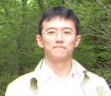
今日の話：体験談に基づくzshの勧め
これまでにも個人的にzshの話をしたことはあった
何年か前の会話
誰も
信じて
くれない!!
zsh 良いよ！
bash だったらすぐ乗り換えられるよ
そうですか。うーん。。。。

Slide 5
zshとは
人に勧める割には私は何も知らなかった。。。
概要：Bourne shell の機能を拡張したシェル
開発開始：1990年
開発者： Paul Falstad（当時プリンストン大学の学生）
名前の由来：Zhong Shao（当時プリンストン大学のTA）のログイン名
読み方：ズィーシェルらしい
  私はゼットシェルと呼んでいた

Slide 6
私がzshを使い始めたきっかけ
沼口さんに
「zsh 使わなきゃダメだよ！」
と言われた
  私は先輩の言うことをちゃんと聞いた
zsh に乗り換えた時は、なんの苦労も無かった
  と思いこんでいた。が、よく考えてみれば .bashrc の中身を.zshrcにコピーして編集はしたはず。
  頑張っていろいろ設定していたらそれなりに大変かも

Slide 7
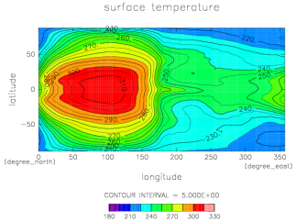
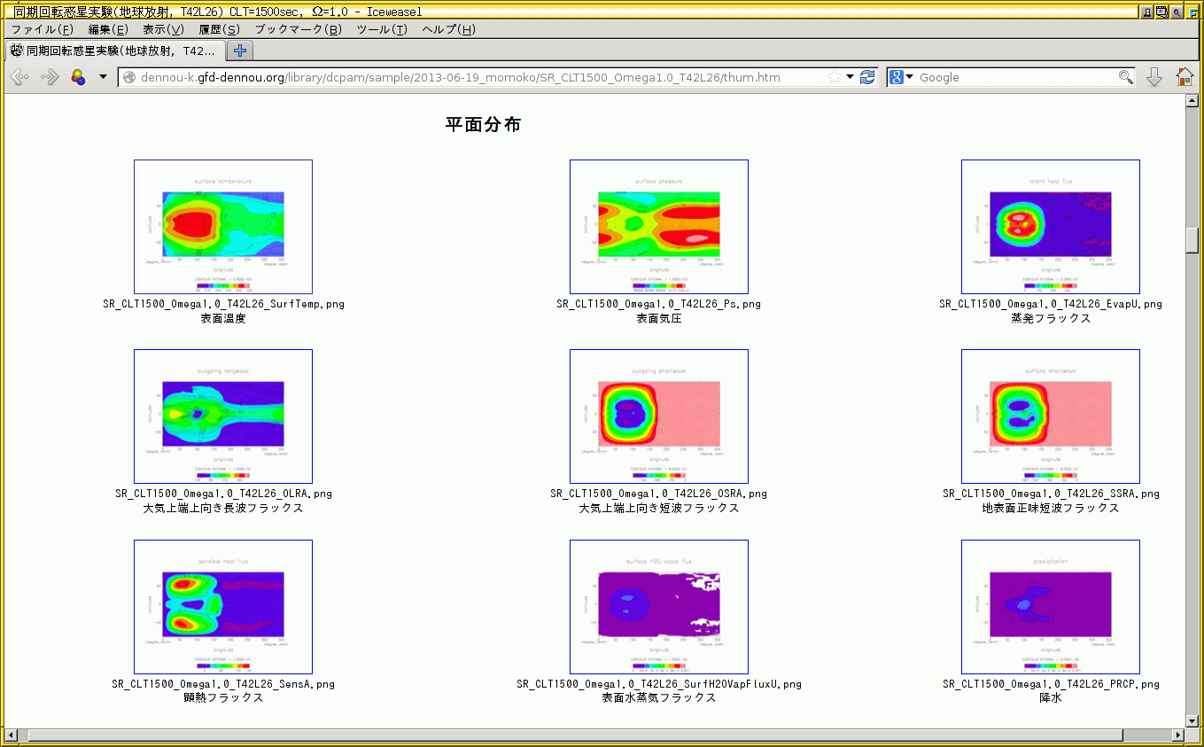
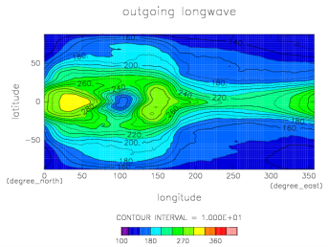
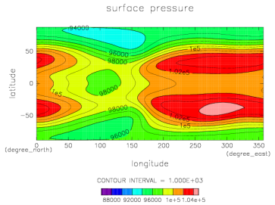
私はコレでzshに惚れました（１）
やりたかったことは
ファイル形式の変換・ファイル名の変更
例：画像形式の変換
  dcl (Ruby/dcl) は ps 出力
  web や発表資料は gif かpng
PS
gif
PS
gif
PS
gif

Slide 8
私はコレでzshに惚れました（２）
以下ができる！
for i in ＊.ps
do
convert $i $i:r.gif
done
tcsh で書くと
foreach i (＊.ps)
convert $i $i:r.gif
end
Bash の文法
tcsh の機能
これ嫌い!
foreach 長い!!
( ) 入力めんどう!!!
bashだとこの書き方ができない!!!!!!
bash時代の対処法は tcsh と打つこと

Slide 9
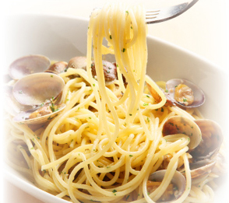
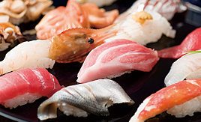
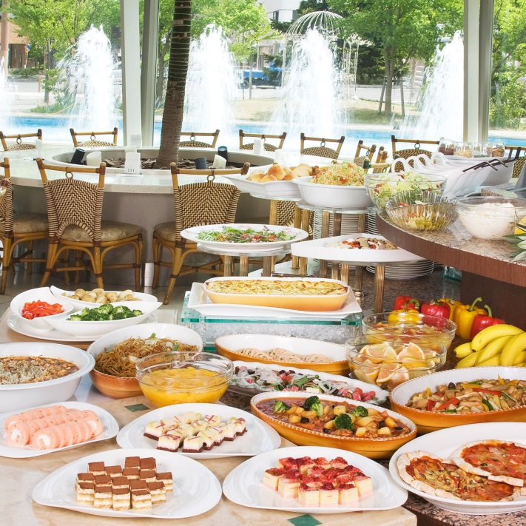
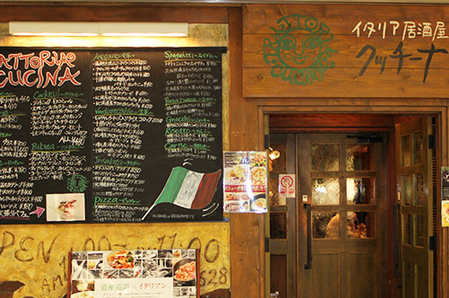

私はコレでzshに惚れました（３）
zsh は bash と tcsh の良いとこどりである！
飲食店にたとえてみよう
スパゲティを
食べたいときは
寿司を
食べたいときは
スパゲティも寿司も
食べたいときは？
ビュッフェ
レストランへ!
イタリアンレストランへ！
寿司屋へ！

Slide 10
私はコレでzshに惚れました（４）
冷静に見れば
  「それほど力説するようなことか？」
  入力する文字数がたった3文字減った話
結局はしょうもない理由で惚れたわけだ
しかし、
  好きになる「きっかけ」ってそんなものでは？
  また、実際の作業は、しょうもない細かいこと
  の積み重ね。
「離婚にいたるのは日常の積み重ね」
（とある離婚相談のホームページから）

Slide 11
更に「zsh は良いとこどり」の例
私は bash だとエラー出力ができない
command >file 2>&1
zsh では tcsh と同じ方式でできる
command >& file

Slide 12
補完機能
普通のzshの紹介だったら
この話が最初に出てくるんだろう
ながらく「シェルってバカだ」と思っていた事
  ディレクトリ内に pdf ファイルが1つだけの時
  xpdf [TAB] とすると
  全てのファイルが補完候補になってしまう
  「xpdf なんだから ＊.pdf に決まってるじゃん(-”-)」
  しかし、zsh は賢かった！
オプション補完もできる!!
リモートホストのファイル名補完も可能!!!

Slide 13
ファイル名生成
＊＊：サブディレクトリの再帰的検索
  例：
  ls ＊＊/＊.f90
  find 以外のファイルを探す方法
ファイルリストから特定のものだけ取り除く
（私は使いたいのだけど使ってない）
  例：
  ls ＊.pdf~gomi.pdf

Slide 14
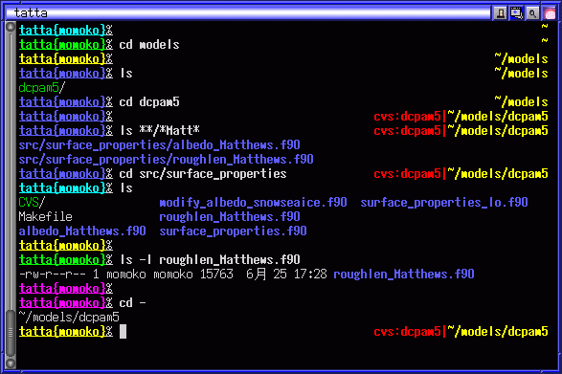
プロンプト
これは半分
趣味の世界

Slide 15
それ以外にも
ヒストリー機能
  複数のプロセスでヒストリーファイルを共有することができる
キーバインド
  Viライクなキーバインドも設定できるらしい
コマンド修正機能（私は使ってない）
その他まだたくさんあるのだろう

Slide 16
zshを使うには
zshをインストール
  debianなら apt-get update; apt-get install zsh
ログインシェルの変更
  chsh コマンド
  使用できるシェルは /etc/shells に登録されてる
Notes:
ss2.gif

Slide 17
zshの設定
主な設定ファイル
  .zshrc：対話的に起動する場合に必要な設定
  .zshenv：全ての局面で有効とすべき設定
  .zlogin: ログイン時に１度だけおこなう設定
私は正しい方法を理解しておりません
  基本的に.zshrc に書いてしまっている
Notes:
ss2.gif

Slide 18
最後のコメント
シェルとつきあう時間は長い
  その間は「こだわってもしょうもないのでは？」
  というチマチマした作業の連続
  そこでストレスを感じていては長続きしない
シェルに限らず「情報処理環境は少しでも
気持ちが良いものに」という心掛けを！
（自分の反省も込めて）
  bash ユーザには zsh をお勧めします
  bash が好きならそれはそれで結構なことだ
  エディタ戦争が起こるのは健全な世界だと思う

Slide 19
参考文献
zshの本、広瀬雄二著、技術評論社
ZSH – THE Z SHELL, http://zsh.sourceforge.net/
zshで究極のオペレーションを、広瀬雄二、 http://gihyo.jp/dev/serial/01/zsh-book
漢のzsh、後藤大地、マイナビニュース、http://news.mynavi.jp/column/zsh/
Z shell, wikipedia, http://en.wikipedia.org/wiki/Z_shell
Laule’a 離婚相談・夫婦問題相談室
http://laulea-conseling.com
佐々木洋平さんのzsh設定ファイルいろいろ

Slide 20
謝辞
本資料p. 9 においては以下の画像を使用
させて頂いた
  クッチーナ店舗写真、商品写真
  (EASTONE, http://www.eastone.co.jp/shop-01)
  なごやか亭店舗写真、商品写真
  (三ツ星レストランシステム、http://www.mitsuboshi.net/shop/)
  札幌プリンスホテルビュッフェレストラン店舗写真
  (ぐるなび、http://r.gnavi.co.jp/h102802)

